Slide 1
MASAŽAS
Kvėpavimo ligos

Slide 2
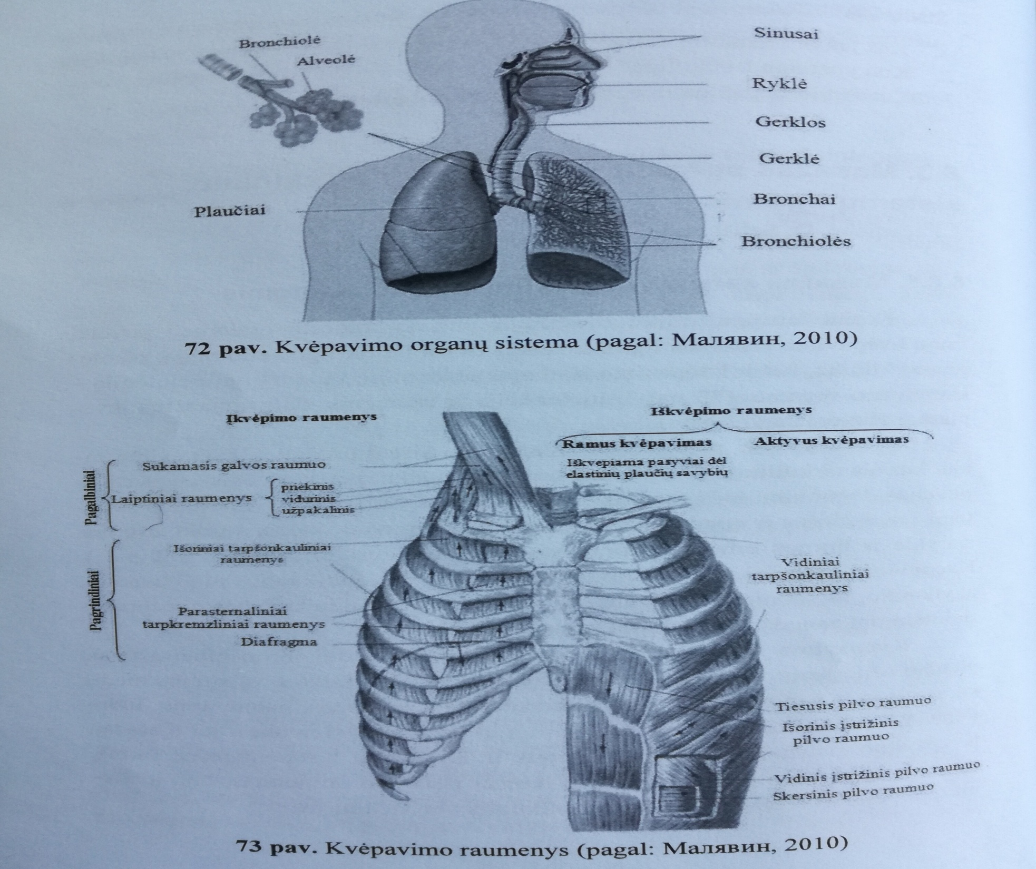
Skiriamos dvi pagrindinės kvėpavimo sistemos dalys: kvėpavimo takai, kuriais cirkuliuoja įkvepiamas oras, ir plaučiai, per kuriuos kraujas aprūpinamas deguonimi ir iš organizmo pašalinimas CO₂.
Kvėpavimo takai skirstomi į viršutinius ir apatinius.Viršutiniams kvėpavimo takams priklauso nosiaryklė ir burnos ertmė, apatiniams – gerklos, gerklė, bronchai

Slide 3
Raumenys
Pagrindiniai
Pagalbiniai
Įkvėpimo, Iškvėpimo

Slide 4
Vienas iš efektyviausių nemedikamentinio kvėpavimo sistemos ligų gydymo metodų yra masažas
. Padeda pašalinti kvėpavimo raumenų spazmus, atkurti krūtinės ląstos ir diafragmos paslankumą, padidinti plaučių audinių elastingumą, pagerinti kraujotaką ir limfos apytaką, pagreitinti infiltratų ir esudatų pasišalinimą. Po kvėpavimo sistemos ligų taikomi masažo būdai padeda greičiau atsigauti organizmui, pagerėja plaučių ventiliacija ir funkcionavimas.
Vienas pagrindinių gydomojo masažo būdų- vibravimas, taikomas sergant brochitu, pneumonija, pleuritu, astma ir emfizema.
Sergantiems skiriamas segmentinis ir klasikinis nugaros bei krūtinės šoninių paviršių masažas, skiriamos praėjus ūmiam kvėpavimo sistemos ligų periodui.

Slide 5
INDIKACIJOS Lėtinės nespecifinės kvėpavimo sistemos ligos – lėtinis bronchitas, plaučių emfizema, pneumosklerozė, bronchinė astma (laikotarpiu tarp priepuolių) ir kt.
KONTRAINDIKACIJOS
Ūmi eksudacinio pleurito stadija, ūmi ligos stadija, kai pakyla temperatūra, audinių irimo fazės bronchektazija, trečio laipnio pulmokardialinis nepakankamumas, ūmi ir poūmi plaučių turbekuliozės stadija ir kitos bendros masažo kontraindikacijos.

Slide 6
Plaučių meridianas (išcentrinis)
1. Cunis žemiau raktikaulio, tarp 1- 2 šonkaulių
2 Poraktikaulinėje dauboje, tarp did. Krūt. Ir delt.
3 6 cun virš alkūnės linkio
4 4 cun žemiau pažastinės raukšlės
5. alkūnės linkis
6. 7 cun virš riešo raukšlės
7. 1,5 cun virš riešo raukšlės
8.
9
10
11

Slide 7
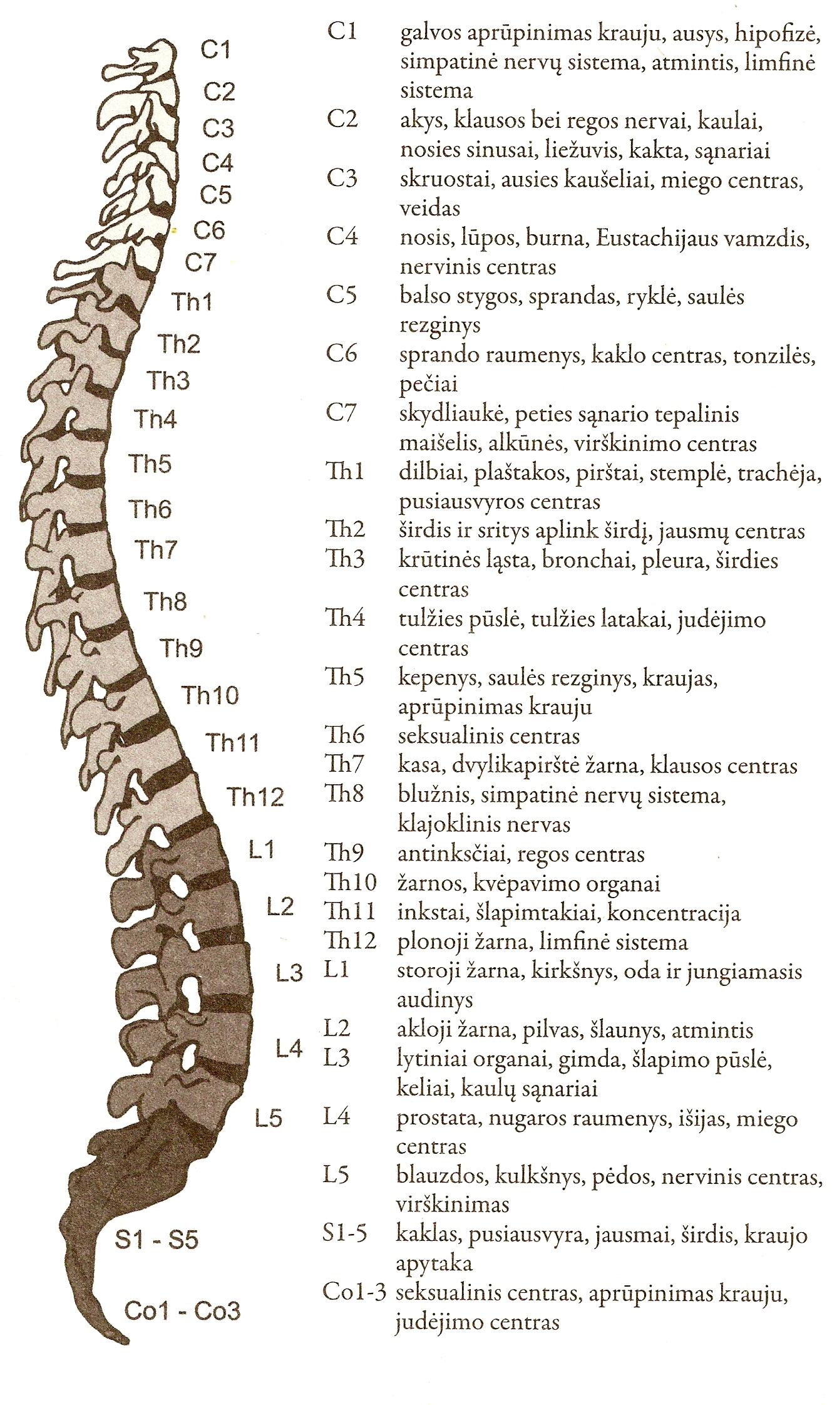
Nerviniai centrai
Th 3 – krūtinė, bronchai, plaučiai

Slide 8
Refleksinės zononos
2 - plaučiai, bronchai

Slide 9
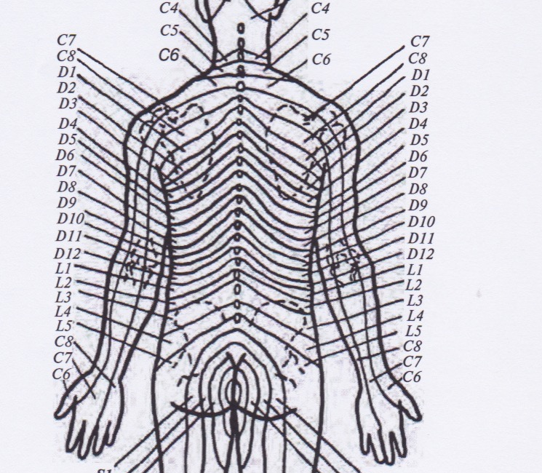
C3-C4, D3-D9, Plaučiai bronchai

Slide 10
Masažo uždaviniai
pašalinti bronchų spazmus;
normalizuoti kraujo ir limfos apytaką;
pagreitinti inflitratų ir eksudatų rezorbciją;
atkurti krūtinės ląstos ir diafragmos paslankumą;
pagerinti plaučių audinių elastingumą ir paskatinti atsikosėjimą;
pagerinti bendrą organizmo būklę.
Bronchinė astma,
Pneumonija
Lėtinis bronchitas

Slide 11
Planas
segmentinis masažas;
nugaros ir kaklo nugarinio paviršiaus masažas;
krūtinės ląstos priekinio paviršiaus masažas;
krūtinės šoninio paviršiaus masžas;
krūtinės ląstos priekinio paviršiaus masažas(kartotinis)
kvėpavimo pratimai
Klientas:
guli kniūbščias;
guli ant nugaros;
guli ant šono (iš pradžių ant vieno, paskui ant kito), apatinę ranką padėjęs po galva, viršutinę – prieš save.

Slide 12
Segmentinis
Plokščias paviršinis glostymas ( 2- 3 k.).
Lyginamasis glostymas ( 2 k.).
Įgrežimas viena ir pasunkinta ranka (po 2 k.).
Lyginamasis glostymas ( 2 k.).
Keterinių ataugų trynimas tarp smilių ir didžiųjų pirštų ( 2 – 3 k.).
Pjovimas ( 2 k.).
Lyginamasis glostymas ( 2 k.).
Trynimas sustumiant(slinkimas) ( 2 k.).
Maigymas paspuadžiant nykščių pagalvėlėmis ir smiliaus,didžiojo, bevardžio ir mažylio pirštų artimųjų pirštakaulių dalimis (po 2 k.).
Lyginamasis glostymas ( 2 k.).
Maigymas nugrežiant ( 2 k.).
Vienpusis gnybis( 2 k.).

Slide 13
Segmentinis
Pomentinių sričių trynimas ( po 3- 4 k.).
Lyginamasis glostymas ( 2 k.).
Labilusis vibravimas išilgine ir skersine kryptimis ( 2- 3 k ).

Slide 14
Nugaros ir kaklo nugarinio paviršiaus masažas
Plokščias paviršinis glostymas ( 2 k.).
Apimamasis nenutrūkstamasis glostymas ( 2 k.).
Išilginis trynimas delnais ( 2 k.).
Skersinis pakaitinis trynimas delnais ( 2 k.).
Plokščias paviršinis glostymas ( 2 k.).
Spiralinis trynimas pasunkinta ranka ( 2 k.).
Priestuburinių sričių štrichavimas ( 3 k.).
Lyginamasis glostymas ( 2 k.).
Išilginis pjovimas ( 2 k.).
Skersinis pjovimas ( 2 k.).
Apimamasis nenutrūkstamasis glostymas ( 2 k.).
Apimamasis nenutrūkstamasis pečių lankų glostymas ( 2 k.).
Pusiau žiedinis pečių lankų trynimas(po 2 k.).

Slide 15
Nugara, kaklas
Išilginis ir spiralinis kaklo nugarinio paviršiaus trynimas nykščiais (po 2 k.).
Kaklo nugarinio paviršiaus trynimas smiliaus,didžiojo,bevardžio ir mažylio pirštų vidurinių pirštakaulių dalimis ( 3 k.).
Apimamasis nenutrūkstamasis pečių lankų glostymas.
Skersinis pečių lankų maigymas ( 2 k.).
Pečių lankų maigymas : viena ranka maigant vieną pečių lanko pusę,kita – kitą,išilginiu maigymu pakylant ant kaklo nugarinio paviršiaus( po 3 k.).
Apimasis nenutrūkstamasis pečių lankų glostymas ( 2 k.).
Žnyplinis kaklo nugarinio paviršiaus maigymas ( 2 k.).
Apimamasis nenutrūkstamasis pečių lankų glostymas ( 2 k.).
Plokščiasis paviršinis visos nugaros glostymas ( 2 k.).
Grėblinis tarpšonkaulinių tarpų glostymas ( 2 k.).
Grėblinis tarpšonkaulinių tarpų trynimas ( 3 k.).

Slide 16
Nugara kaklas
Plokščias paviršinis glostymas ( 1 k.).
Skersinis nugaros maigymas ( 2 k.).
Apimamasis nutrūkstamasis nugaros glostymas ( 2 k.).
Išilginis maigymas ( 2 k.).
Pažnaibymas ( 3 k.).
Išilginis voliojimas ( 2 k.).
Plokščias paviršinis glostymas ( 1 k.).
Skersinis voliojimas ( 2 k.).
Apimamasis nenutrūktstamasis glostymas ( 2 k.).

Slide 17
Nugara, kaklas
Punktavimas ( pirštų dušas ) ( 2 k.).
Išilginis maigymas ( 2 k.).
Plokščiasis paviršinis glostymas ( 1 k.).
Skersinis maigymas ( 2 k.).
Punktavimas ( pirštų dušas ) ( 4 k.).
Plokščias paviršinis glostymas ( 1 k.).
Kapojimas ( 4 k.).
Plokščias paviršinis glostymas ( 1 k.).
Plekšnojimas ( per oro pagalvėlę) ( 2 k.).
Plekšnojimas(atplėšiant) ( 2 k.).
Padaužymas ( 2 k.).
Punktavimas ( pirštų dušas ) ( 4 k.).
Labilusis vibravimas ( 2 k.).
Maigymas paspaudžiant ( 2 k.).

Slide 18
Krūtinės ląstos priekinio paviršiaus masažas
Visi judesiai atliekami pagal krūtinės masažo kryptis.
Plokščias paviršinis glostymas ( 3 k.).
Išilginis pakaitinis trynimas ( 2 k.).
Plokščias paviršinis glostymas ( 2 k.).
Spiralinis trynimas ( 3 k.).
Plokščias paviršinis glostymas ( 2 k.).
Trynimas štrichuojant ( 3 k.).
Plokščias paviršinis glostymas ( 2 k.).
Išilginis pjovimas ( 2 k.).
Grėblinis apatinės krūtinės ląstos dalies tarpšonkaulinių tarpų trynimas ( 3 k.).
Grėblinis apatinės krūtinės ląstos dalies tarpšonkaulinių tarpų trynimas ( 4 k.).
Plokščias paviršinis glostymas ( 2 k.).
Išilginis maigymas ( 3 k.).
Plokščiasis paviršinis glostymas ( 2 k.).

Slide 19
Krūtinės ląstos šoninio paviršiaus masažas
Masažuojama nuo šonkaulių iki mentės kampo.
Grėblinis glostymas ( 3 k.).
Išilginis pakaitinis trynimas ( 3 k.).
Grėblinis glostymas ( 2 k).
Spiralinis trynimas ( 2- 3 k.).
Grėblinis glostymas ( 2 k.).
Pjovimas ( 3 k.).
Grėblinis glostymas ( 2 k.).
Grėblinis trynimas ( 3 k.).
Išilginis maigymas ( 3 k.).
Pažnaibymas ( 2 k.).
Išilginis maigymas ( 3k.).
Grėblinis glostymas ( 2 k.).
Punktavimas ( pirštų dušas ) ( 4 k.).
Kapojimas ( 2k.).

Slide 20
Plekšnojimas per oro pagalvėlę ir atplėšiant ( po 2 k.).
Punktavimas ( pirštų lietus ) ( 2 k.).
Labilusis vibravimas pasunkinta ranka ( 3 k.).

Slide 21
Krūtinės ląstos priekinio paviršiaus masažas ( kartotinis )
Plokščias paviršinis glostymas ( 1 k.).
Pažnaibymas ( 3 k.).
Skersinis didžiųjų krūtinės raumenų maigymas viena ranka ir abiem rankomis ( vyrams ) ( 3 k.).
Lengvas kapojimas pagal krūtinės masažo kryptis ( 2 k.).
Punktavimas ( pirštų dušas ) ( 2 k.).
Labilusis vibravimas ( 2 k.).
Krūtinės ląstos sukratymas ( 2 k.).

Slide 22
Kvėpavimo pratimai suspaudžiant krūtinės ląstą
Krūtinės ląstos suspaudimas : apatinės dalies,vidurinės dalies ir ties pažastų duobėmis ( po 4 k.).
Krūtinės ląstos sukratymas ( 3 k.).

